Slide 1


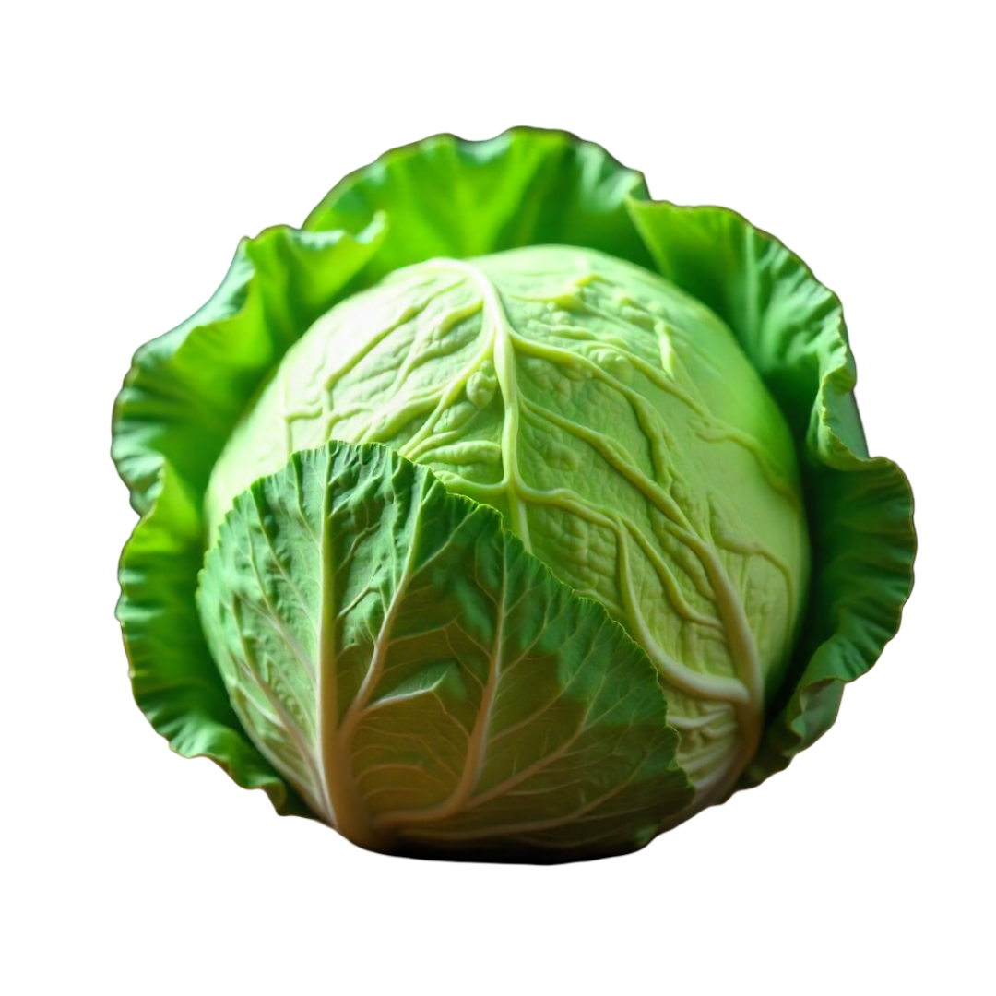


Повар и пироги
Лексика
Овощи, фрукты, ягоды.

Slide 2


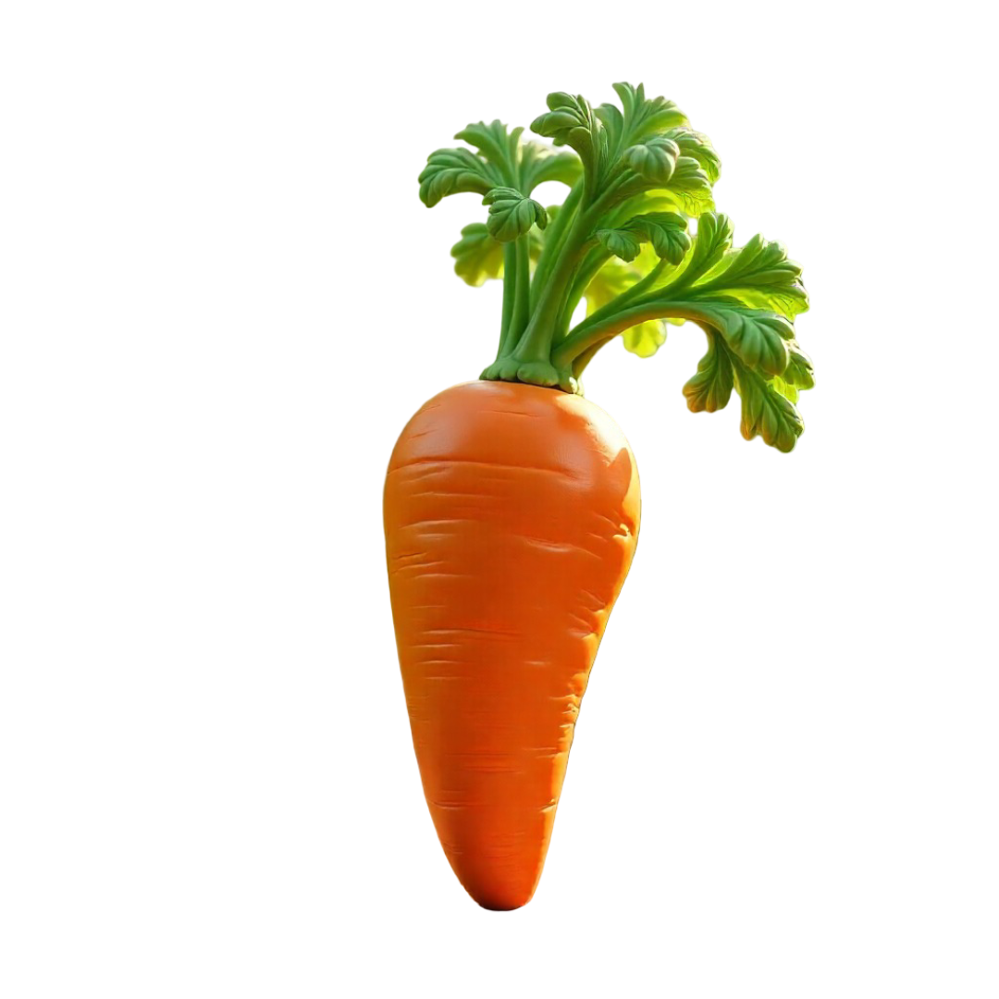

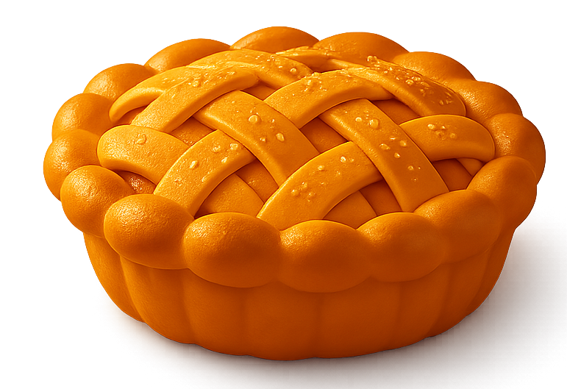
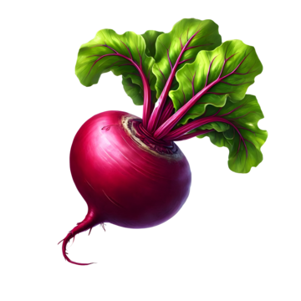


Назови, какие пироги приготовил повар.
( например, из тыквы-тыквенный)

Slide 3







Назови, какие пироги приготовил повар.
( например, из сливы-сливовый)

Slide 4
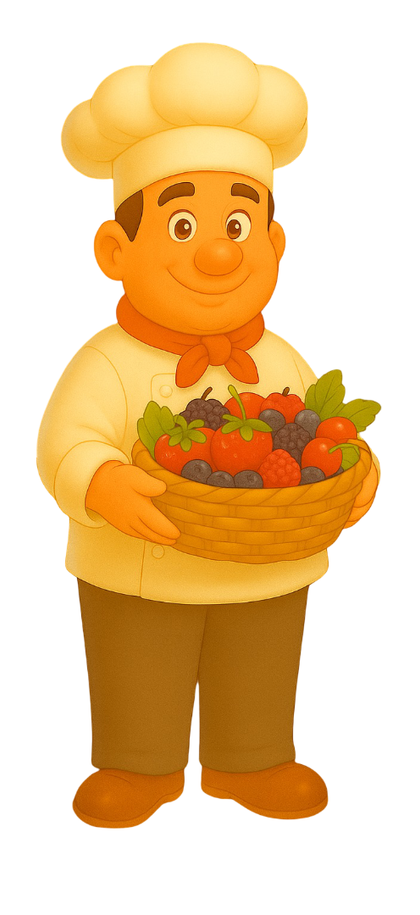



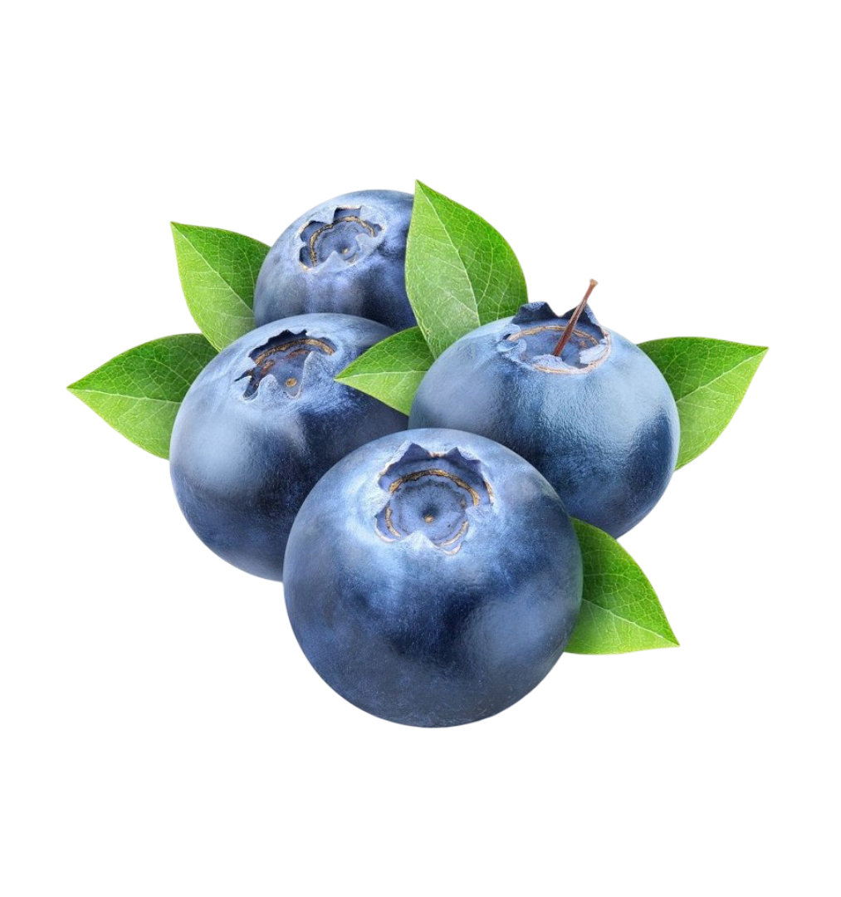


Назови, какие пироги приготовил повар.
( например, из клюквы-клюквенный)

Slide 5
Спасибо!

